Slide 1
Aula 01
Minicurso de VBA
Luiz Alberto, professor
Fundamentos da Programação em VBA

Slide 2
Macro
Uma ação ou conjunto de ações que podem ser usado para automatizar uma tarefa
Como gravar uma macro?
Menu exibição → Macro → Gravar (iniciar)
Menu exibição → Macro → Parar (parar)
Como executar uma macro?
1. Tecla de atalho
2. Botão na barra de tarefas
3. Botão a planilha

Slide 3
Macro
Projeto#1
# As instruções para a realização do Projeto#1 estão no arquivo Projeto_1.docx

Slide 4
Visual Basic For Application
Linguagem de programação visual orientada a objetos utilizada para escrever macros
Importante: VBA é orientada a objetos
Antes de executar uma ação é necessário especificar o objeto que a executará
Sintaxe do VBA: objeto → ação

Slide 5
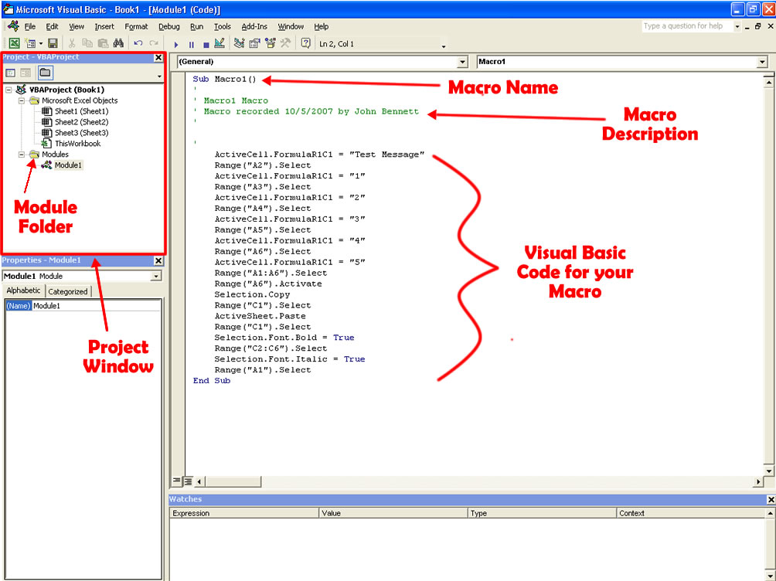
Visual Basic Editor (ALT+F11)

Slide 6
Módulos
Contêiner de procedimentos e funções escritos em VBA
Um procedimento contêm um conjunto de comandos que o código executará
Sintaxe
Sub meu_procedimento()
...
End Sub

Slide 7
Módulos
Uma função contém comandos que após a execução retorna um valor.
Sintaxe
Function minha_funcao(argumentos) As type
…
minha_funcao = … ‘ retorno da função
End Function
VBA atribui cores e capitaliza palavras-chave
Exemplo Application.CutCopyMode = False

Slide 8
Módulos
VBA mostra códigos com erro em vermelho
Range(Selection,
Selection.End(xlDown)).Select
VBA mostra comentários em verde
’ verifica se a célula está vazia.

Slide 9
Exemplo
Option Explicit
Sub AdvinhaNome()
‘ Advinha nome do usuário
Dim msg As String
Dim resposta As Integer
msg = “Seu nome “ & Application.UserName & “?”
resposta = MsgBox(msg, vbYesNo)
If resposta = vbNo Then
MsgBox “Sinto Muito !”
End If
If resposta = vbYes Then
MsgBox = “Yes! Eu acertei!”
End If
End Sub

Slide 10
Exercício
Execute o Excel
Em Arquivos, selecione Personalizar Faixa de Opções
Em Personalizar Faixa de Opções, marque Desenvolvedor
Clique em Ok
Na aba Desenvolvedor, clique em Visual Basic
Clique na opção do menu, Inserir -> Módulo
Clique na opção do menu, Inserir -> Procedimento
Agora, digite o código do procedimento AdivinhaNome
Clique na opção do menu, Executar -> Macro (F5)

Slide 11
Modelo de Objetos
Application → Workbooks → Worksheets → Range
Exemplos
  Application.Workbooks(“Nome”).Worksheets(“WSNome”).Range(“A1”)
  Application.ThisWorkbook.Worksheets(“WSNome”).Range(“A1”)
  Worksheets(“WSNome”).Range(“A1”) ‘ utiliza o workbook ativo.
  Range(“A1”) ’ utiliza a worksheet ativo
  ActiveCell ’ célula ativa da worksheet ativa

Slide 12
Propriedade de Objetos
Propriedade é aquilo que o objeto tem ou que o caracteriza
Propriedade é referenciada por último na hierarquia de objetos
Exemplos
  Range(“A1”).Address ’ endereço da célula
  Range(“A1”).Value ’ conteúdo da célula
  Range(“A1”).Interior.Color ’ cor de fundo da célula
  Range(“A2”).Font.Color ’ cor do texto da célula

Slide 13
Propriedade Read ou Write
Range(“A10”).Address ‘ read
Range(“A1”).Value ’ read/write
Range(“A1”).Interior.Color ‘ read/write
Exemplos
  Range(“A1”).Value = ActiveCell.Address
  Range(“A1”).Interior.Color = vbRed
  Range(“A1”).Font.Color = vbBlue

Slide 14
Métodos de Objetos no Excel
Métodos é aquilo que o objeto executa
Métodos podem mudar propriedades de um objeto
Métodos podem ter argumentos
Exemplo
  Range(“A1”).Clear
  Range(“A1”).Delete xlShiftToLeft
  Range(“A1”).Copy Range(“B3”)
  Sheet1.Copy After:=Sheet3
  Sheet1.Copy, Sheet2

Slide 15
Encontrando Propriedades e Métodos
Macro recorder
Object library (F2)
Tecle F1 no objeto, propriedade ou método
Tab (IntelliSense)
Immediate Windows
Google

Slide 16
Referenciando Ranges de Células
Referenciando células
Exemplo:
Sub ReferenciandoCelulas()
Cells.Clear
Range(“A1”).Value = “Primeiro”
Cells(1, 1) = “PrImEiRo”
Range(“A2:C2”).Value = “Segundo”
Range(“A3:C3, E3:F3”) = “Terceiro”
Range(“A4, C4”)= “Quarto”
Range(“A5”, “C5”)= “Quinto”
Range(“A” & “6”, “C” & 6) = “Sexto”
Range(Cells(6, 1), Cells(6,3)).Value= “SeXtO”
Range(“A1”).Offset(7,2).Value=”Oitavo”
End Sub

Slide 17
Macro
Projeto#2
# As instruções para a realização do Projeto#2 estão no arquivo Projeto_2.docx

Slide 18
Macro
Projeto#3
# As instruções para a realização do Projeto#3 estão no arquivo Projeto_3.docx

Slide 19
Macro
Projeto#4
# As instruções para a realização do Projeto#4 estão no arquivo Projeto_4.docx

